Slide 1
깨끗한 지구환경, 우리가 함께 만듭니다.
행동하는 실천
지구사랑 팀 : 이윤서 · 이효재 · 김우영 · 윤혜리

Slide 2
생각 나눔
1
2
3
다양한 포장재
다회용 용기
캠페인
포장재 사용
포장재 크기
포장재 용도
빈번한 생활용품
음식 조미료 등
음료
분리수거 방법
용기 있는 실천
인식개선(재사용가치)
생각 수집
1
2
3
사진촬영
자료조사
수집방법
정보공유 사진
인터뷰
용기 사용 아이디어
해외사례
메일을 통한 자료공유

Slide 3
포장용기의 규격화
베이커리의 경우 케익 크기별 용기, 한식·양식의 소포장 용기, 용량별 정량화를 통한 다회용 용기 제작의 필요
개선 : 규격화된 용기, 분리막 사용 용기 등으로 포장재와 과대 포장 줄임
식당(포장재)
베이커리, 아이스크림 등
다양한 종류의 음식(다종의 반찬용기, 밥·국 그릇), 으로 플라스틱류, 스티로폼은 배달 및 포장이 늘어남에 따라 사용량 증가
크기 및 용도가 다양해져 많은 양이 사용되고 있기 때문에, 다회용 용기를 사용한 규격화 된 포장을 할 수 있도록 요식업체의 함께 하는 노력 필요
케익 및 베이커리와 아이스크림은 크기가 다양하고 냉동 이동을 해야 하는 특수성이 있어 다회용 용기 활용이 어렵고, 과도한 보충재 포장재를 사용하여 포장재 쓰레기가 증가 부피를 줄이면서 안전하게 이동할 수 있는 용기 필요
기능성이 추가 된 표준화 된 규격을 기능성 용기 제작 필요
온라인 주문(포장재)
계란, 두부(포장재)
다양한 물품 구입시 개별 포장으로 각각 배송되며 한 물품에 많은 포장을 과도하게 포장해 포장재 사용량 증가
온라인 물품 구입시 개별업체 배송이 아닌 주문자에게 가는 모든 종류를 일괄 배송할 수 있어 불필요한 포장재 사용을 줄임
외부의 충격으로 쉽게 깨지거나 뭉개질 수 있는 제품은 개별 포장에 각별하게 신경을 쓰이므로, 특성에 맞는 표준 규격 용기 필요
필수 음식 재료인 계란과 두부는 빈번 구입 물품으로 다회용 표준 규격 용기를 사용하여 일회용 포장재의 사용 줄임

Slide 4
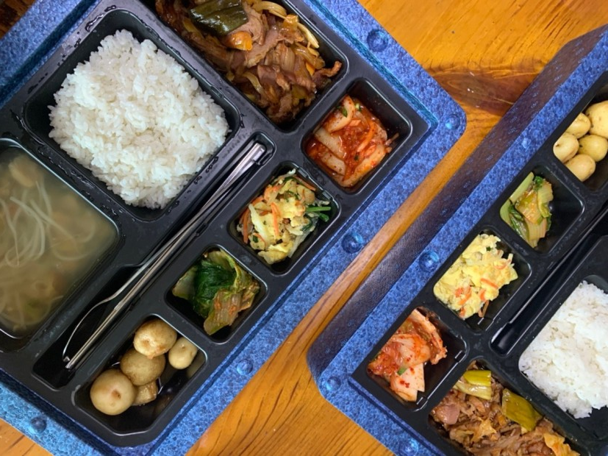
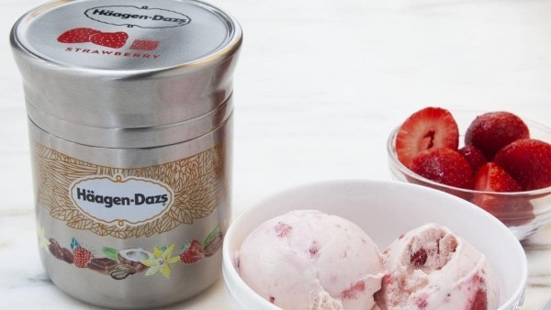
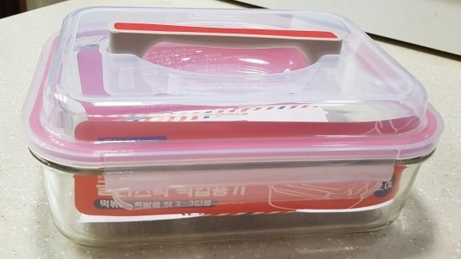
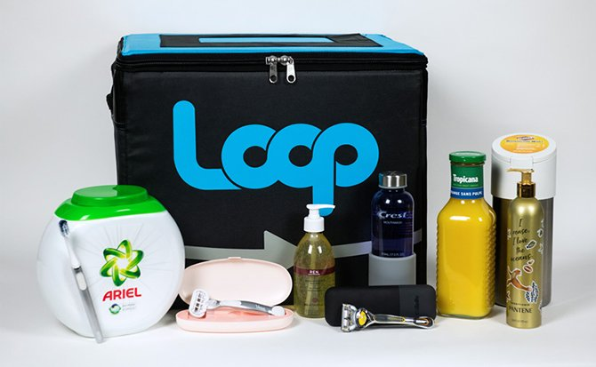
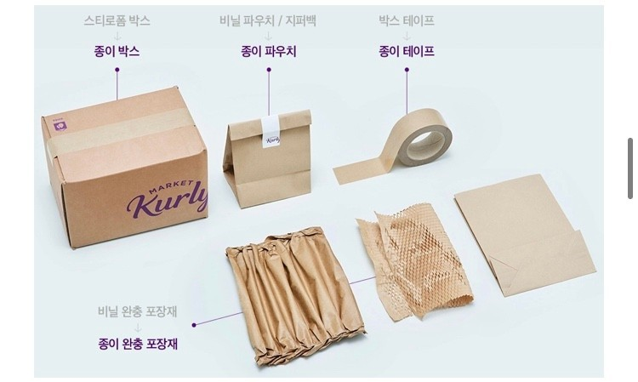
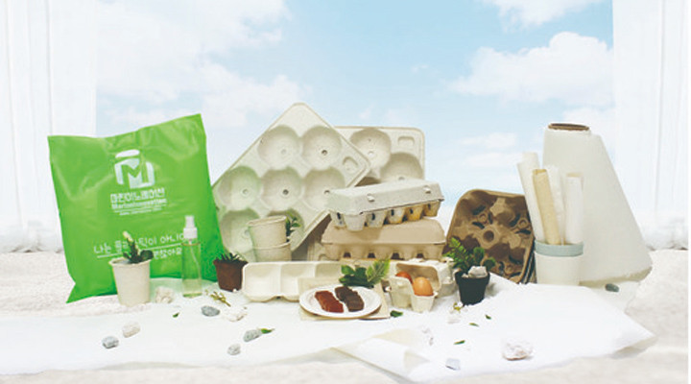
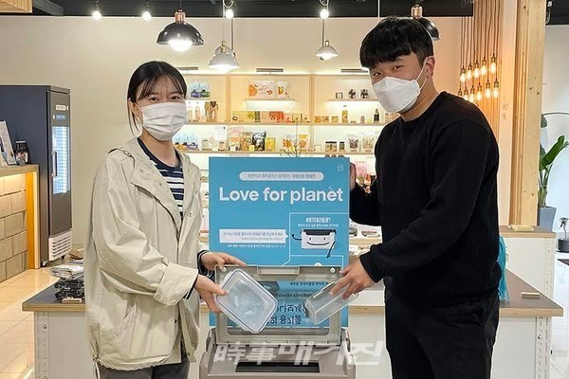
다회용 용기
배달 및 포장 음식 포장재
베이커리 및 아아스크림 등 포장재
온라인 주문 포장재
계란, 두부 등 포장재
불필요한 포장재 사용을 막는 용기 있는 실천

Slide 5
측정된 용량 계산
빈번하게 사용되는 생활용품, 음식조미료, 음료 등 측정된 용량만 계산(샴푸, 세탁세제, 식용유, 간장, 우유 및 음료수 등)
생활용품
주방 조미료
다양한 종류의 샴푸, 린스, 바디워시와 용기들로 마트의 생활용품 코너에는 다양한 크기와 성능을 가진 생활용품
가정에서 사용하는 용품의 용기는 몇 번이고 재사용이 가능한 용기로 선택된 제품을 주유기를 통해 용기에 담아서 사용
주방에서 사용되는 액체류 조미료는 간장, 식용유, 식초, 굴소스, 참기름, 들기름 등으로 매번 용기와 함께 구입하지 않아도 되는 용기
매번 사용하는 조미료는 각 용도에 따라 전용 용기를 사용하기 때문에 마트에 주유기를 통해 측정된 양만 구입하고 계산
음료수
세탁세제 등
각종 과일 쥬스, 우유, 탄산음료 등 자주 가정에서 즐기는 음료
가까운 편의점에서 주유기가 설치되어 위의 용기 재사용을 하고 싶지만, 살균처리 및 제품의 특성으로 제품의 성능 유지가 필요한 제품도 있음
세탁세제 및 주방 욕실 등 청소제품은 매번 개별 용기가 필요 없음
필요한 제품양만 구입하고 측정된 양만큼 계산
측정된 용량 만큼 계산 하기 위해서는 유통기간이 짧고 살균처리가 필요한 제품은 가까운 거리에 기능에 따른 판매점 필요(우유 주유대리점 등)

Slide 6
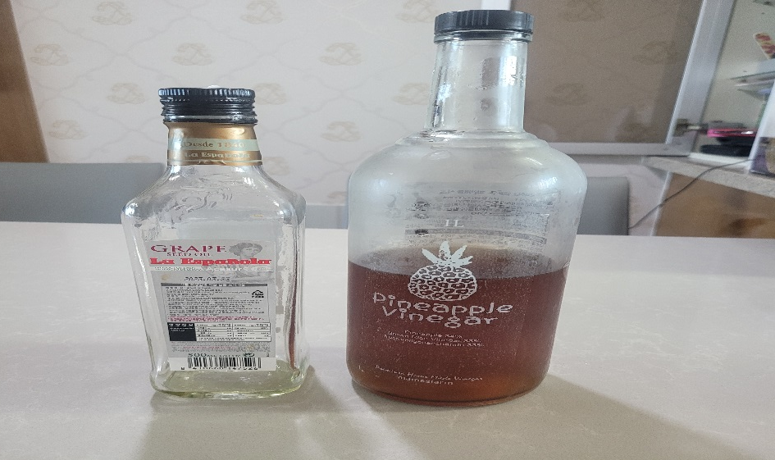
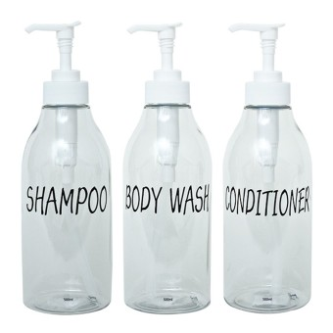
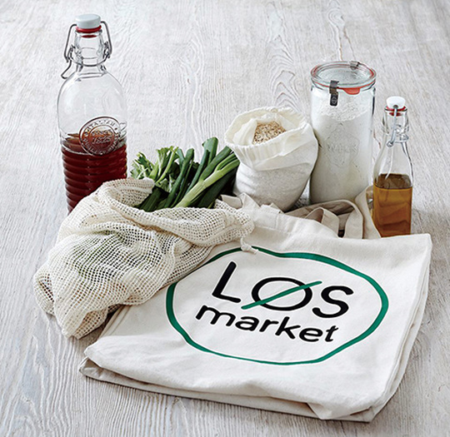
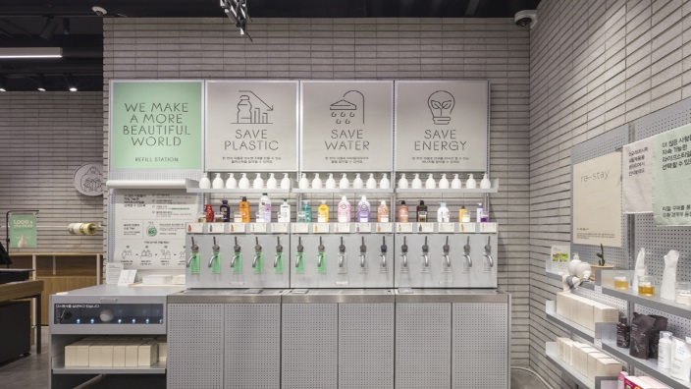
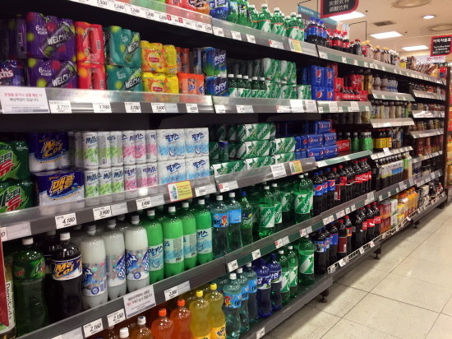
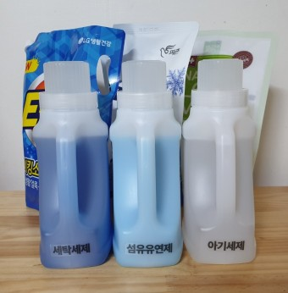
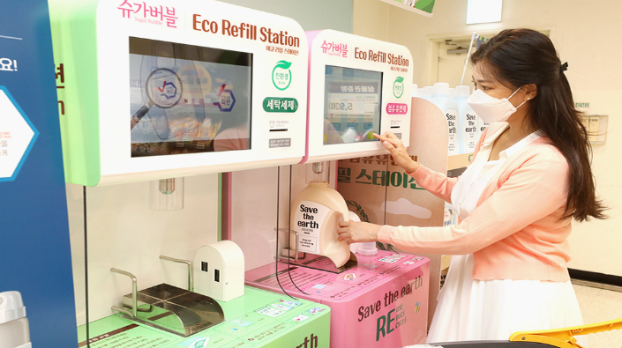
디스펜서
생활용품
주방 조미료.
음료수 등
세탁세제 등
마트에서 설치된 액상제품 디스펜서를
통해 필요한 용량만 구입

Slide 7
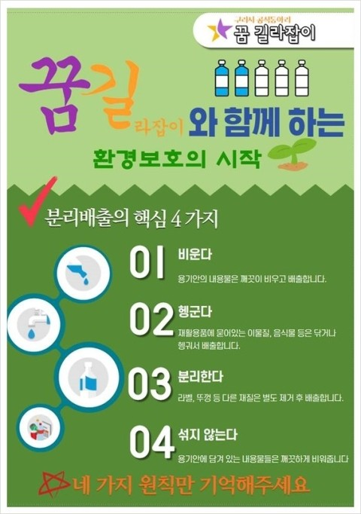
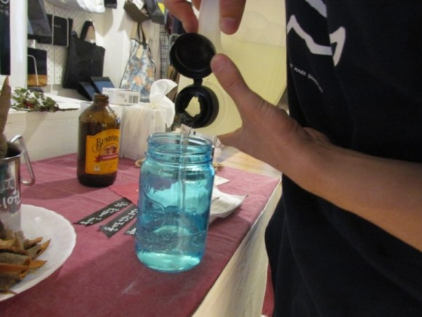
재사용 가치를 상승시키는 분리배출
학교, 아파트의 쓰레기 분리수거장을 상황을 이해하고 분리배출의 중요성을 알리는 민간/정부의 다각적인 홍보
환경오염을 일으키는 화학재료의 사용을 막고 재사용 및 재활용의 가치 인식 높이기
출처 : 알맹 상점 세제리필 모습
출처 : [꿈길 THE 사상 캠페인] 환경보호실천 재활용 분리배출 캠페인

Slide 8
아이디어 제안 : 행동하는 실천
생각 나눔
새로운 물건 구입방법과 용기 있는 실천을 통해 변화된 지구환경
인식개선을 통한 물건의 활용 및 가치 높임
학교와 민간/정부의 연계를 통한 홍보교육 콘텐츠 구성
변화된 지구환경(최종 의견 정리)
쓰레기 줄이는 방법 및 새로운 물건 구입방법
홍보 및 안내
자료조사
아이디어 제안
캠페인
버려지는 쓰레기
빈번 용기 활용
물건 구입 방법의 변화
용기 있는 실천
인식개선(재사용 가치)
분리배출 안내
경안전모 설치/사용
및 재난 교육
1차 대피 훈련
(학급별)
지구환경
지구환경 오염물질 생산량을 줄이고 재사용, 재활용을 통해 쓰레기의 양을 줄이고 버려진 쓰레기 자원도 다시 활용할 수 있도록 물건의 활용 가치 높임

